Slide 1

NHIỆT LIỆT CHÀO MỪNG
QUÝ THẦY CÔ, CÁC EM ĐẾN VỚI TIẾT HỌC
Giáo viên thực hiện :
Lớp :
…………….., ngày ..... tháng .... năm ....
Notes:
1

Slide 2

CHỦ ĐỀ 3: KHỐI LƯỢNG RIÊNG
VÀ ÁP SUẤT
Bài 16: ÁP SUẤT

Slide 3

MỤC TIÊU BÀI HỌC
- Dùng dụng cụ thực hành, khẳng định được áp suất sinh ra khi có lực tác dụng lên một diện tích bề mặt, áp suất = áp lực/diện tích bề mặt.
- Liệt kê được một số đơn vị áp suất thông dụng.
- Thảo luận được công dụng của việc tăng, giảm áp suất qua một số hiện tượng thực tế.

Slide 4
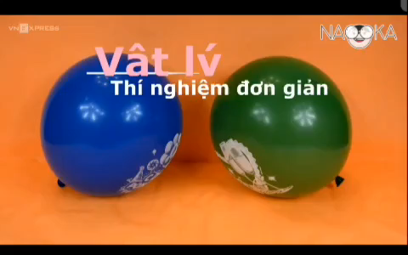
KHỞI ĐỘNG
Nguồn: https://vnexpress.net/giai-thich-thi-nghiem-bong-khong-no-khi-de-len-vat-nhon-3764877.html?gidzl=EMyB9iCd6WKzSWCbpZuO035r2I3KEnKEAtKDAD4zGmqf85jzWsD1NNzv2o 4CH1VTYXPUsJBUoWMm2GG0W

Slide 5

Bài 16: ÁP SUẤT

Slide 6

NỘI DUNG CHÍNH
ÁP LỰC
1
KHÁI NIỆM ÁP SUẤT
2
SỰ TĂNG, GIẢM ÁP SUẤT
3

Slide 7
Bài 16: ÁP SUẤT
I. Áp suất
1. Áp lực

Slide 8


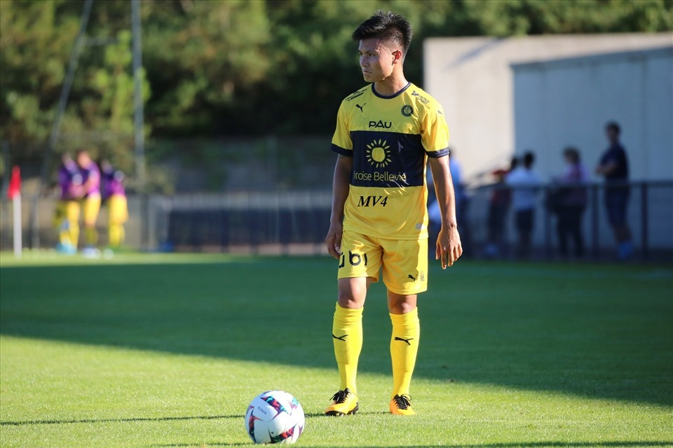
HOẠT ĐỘNG NHÓM (theo cặp đôi)
?1 Quả bóng và người có tác dụng lực lên mặt đất hay không? Nếu có, hãy nhận xét phương, chiều của các lực đó đối với mặt đất?
Đáp án: Quả bóng và người tác dụng lên mặt đất một lực có độ lớn chính bằng
trọng lượng của chúng. Hai lực này có phương vuông góc với mặt đất, chiều hướng vào mặt đất.

Slide 9
Bài 16: ÁP SUẤT
I. Áp suất
1. Áp lực
- Áp lực là lực ép có phương vuông góc với bề mặt bị ép.

Slide 10
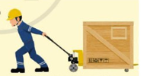
HOẠT ĐỘNG NHÓM (theo cặp đôi)
Câu hỏi 2: Hãy cho biết lực nào sau đây không phải là áp lực? Vì sao?
Lực do người tác dụng lên xe kéo.
Lực do xe kéo tác dụng lên mặt đất.
Lực do các thùng hàng tác dụng lên xe kéo.
Đáp án: Trường hợp a – lực do người tác dụng lên xe kéo không phải áp lực vì
lực này không có phương vuông góc với bề mặt tiếp xúc.

Slide 11
Bài 16: ÁP SUẤT
I. Áp suất
1. Áp lực
2. Khái niệm áp suất

Slide 12

HOẠT ĐỘNG NHÓM (theo nhóm lớn)
Câu hỏi: Hãy nêu những yếu tố mà tác dụng của áp lực phụ thuộc?
Đáp án: Tác dụng của áp lực phụ thuộc vào 2 yếu tố: Độ lớn của áp lực và diện tích bị ép.
* Muốn kiểm tra mối liên hệ giữa một yếu tố với tác dụng của áp lực ta thay đổi yếu tố đó và giữ nguyên yếu tố còn lại.

Slide 13

HOẠT ĐỘNG NHÓM (theo nhóm lớn)
Yêu cầu 1: Hãy thảo luận đề xuất phương án thí nghiệm để kiểm tra tác dụng của áp lực với độ lớn áp lực và diện tích bị ép?
* Gợi ý: HS cần trình bày các nội dung sau:
1. Kể tên các dụng cụ thí nghiệm.
2. Cách bố trí, tiến hành thí nghiệm.

Slide 14
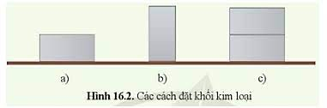
HOẠT ĐỘNG NHÓM (theo nhóm lớn)
Yêu cầu 1: Hãy thảo luận đề xuất phương án thí nghiệm để kiểm tra tác dụng của áp lực với độ lớn áp lực và diện tích bị ép?
+ Dụng cụ thí nghiệm:
* 4 khối kim loại hình chữ nhật giống nhau.
* 1 khay cát mịn (hoặc bột mì).
+ Bước 1: Kiểm tra mối liên hệ giữa tác dụng của áp lực và độ lớn áp lực. Ta bố trí thí nghiệm như hình 16.2 a và c.
+ Bước 2: Kiểm tra mối quan hệ giữa tác dụng của áp lực với diện tích bị ép. Ta bố trí thí nghiệm như hình 16.2 a và b.
* Lưu ý tác dụng của áp lực gây nên độ lún lên cát mịn (hoặc bột mì), có thể dùng bút chì để đánh dấu chính xác độ lún này.

Slide 15
HOẠT ĐỘNG NHÓM (theo nhóm lớn)
Yêu cầu 2: Hãy tiến hành thí nghiệm và hoàn thành phiếu học tập số 1?
PHIẾU HỌC TẬP SỐ 1
Áp lực F | Diện tích S | Độ lún
F_{b} ........ F_{a} | S_{b} ...........S_{a} | h_{b} ..........h_{a}
F_{c} ......... F_{a} | S_{c} ...........S_{a} | h_{c} ..........h_{a}
* Kết luận:
Với cùng một áp lực, diện tích bị ép giảm thì tác dụng của áp lực.......
Trên một diện tích bị ép không đổi, khi tăng áp lực thì tác dụng của áp lực .....

Slide 16
HOẠT ĐỘNG NHÓM (theo nhóm lớn)
Đáp án
PHIẾU HỌC TẬP SỐ 1
Áp lực F | Diện tích S | Độ lún
F_{b} = F_{a} | S_{b} < S_{a} | h_{b} > h_{a}
F_{c} > F_{a} | S_{c} = S_{a} | h_{c} > h_{a}
* Kết luận:
Với cùng một áp lực, diện tích bị ép giảm thì tác dụng của áp lực càng tăng.
Trên một diện tích bị ép không đổi, khi tăng áp lực thì tác dụng của áp lực càng tăng.

Slide 17
Bài 16: ÁP SUẤT
I. Áp suất
Áp lực
Khái niệm áp suất
- Tác dụng của áp lực phụ thuộc vào hai yếu tố: áp lực và diện tích bị ép. Tác dụng của áp lực càng lớn khi áp lực càng lớn và diện tích bị ép càng nhỏ và ngược lại.
- Áp suất là độ lớn của áp lực trên một đơn vị diện tích bị ép.

Slide 18
Bài 16: ÁP SUẤT
I. Áp suất
Áp lực
Khái niệm áp suất
Công thức tính áp suất:
Trong đó: F là áp lực, S là diện tích bị ép.
Đơn vị áp suất: Pa, N/m².
* Một số đơn vị đo áp suất khác thường dùng:
+ bar (1 bar = 100 000Pa)
+ milimet thủy ngân (1 mmHg = 133,3 Pa)
+ atmosphere (1 atm = 101 300 Pa)
- Dụng cụ đo áp suất: Áp kế.

Slide 19
Bài 16: ÁP SUẤT
I. Áp suất
1. Áp lực
2. Khái niệm áp suất
3. Sự tăng, giảm áp suất
Trong một số trường hợp, áp suất tác dụng lên một diện tích mặt bị ép càng lớn thì càng có hại, khi đó ta cần giảm áp suất. Ngược lại trong một số trường hợp ta cần tăng áp suất.
Có thể thay đổi áp suất tác dụng lên một diện tích mặt bị ép bằng cách thay đổi áp lực hoặc thay đổi diện tích mặt bị ép.

Slide 20
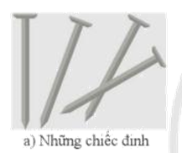
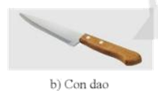
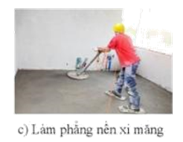
HOẠT ĐỘNG NHÓM (theo nhóm lớn)
Yêu cầu : Hãy tiến hành thảo luận theo nhóm, hoàn thành phiếu học tập số 2?
PHIẾU HỌC TẬP SỐ 2
Câu 1. Dựa vào công thức tính áp suất, hãy nêu những cách làm tăng áp suất?
Câu 2. Hãy giải thích các hiện tượng sau: a. Vì sao các mũi đinh đều được vuốt nhọn? b. Vì sao phần lưỡi dao thường được mài mỏng? Vì sao khi thái thức ăn, nhiều khi ta cần tăng lực tác dụng lên dao? c. Vì sao khi làm phẳng nền nhà lát vữa xi măng, người thợ lại cần dùng giày đế phẳng và rộng?

Slide 21

HOẠT ĐỘNG NHÓM (theo nhóm lớn)
ĐÁP ÁN
Câu 1: Dựa vào công thức:
Tăng F, giữ nguyên S
Tăng áp suất
Giữ nguyên F, giảm S
Tăng F, giảm S

Slide 22
HOẠT ĐỘNG NHÓM (theo nhóm lớn)
ĐÁP ÁN
Câu 2.
a. Các mũi đinh đều bị vuốt nhọn nên diện tích tiếp xúc nhỏ nên áp suất gây ra lên vật lớn. Làm đinh lún sâu hơn.
b. Mũi dao nhọn để giảm diện tích bị ép, làm tăng áp suất. Khi thái đồ ăn ta tăng lực ép thì áp suất tăng và dễ thái vật hơn.
c. Khi làm phẳng nền xi măng người thợ phải mang giày đế rộng để làm tăng diện tích tiếp xúc làm giảm áp suất, trách trường hợp để lại vết sâu trên nền.

Slide 23

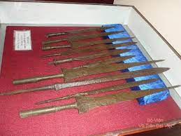
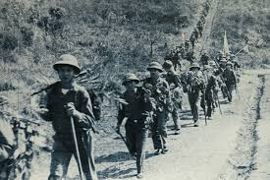
Trong chiến tranh chống Mỹ, vũ khí thô sơ như các loại bàn chông nhọn,.. đã đóng vai trò quan trọng làm lực lượng viễn chinh Mỹ tổn thất khá nhiều về sinh lực. Giúp dân tộc Việt Nam giành chiến thắng độc lập. Do vậy chúng ta cần bảo vệ và phát huy truyền thống yêu nước tốt đẹp ấy.

Slide 24
LUYỆN TẬP
Trò chơi: VÒNG QUAY MAY MẮN
LUẬT CHƠI
Lớp được chia thành 4 đội. Tất cả thành viên mỗi đội đều tham gia trò chơi. Câu hỏi được chọn ngẫu nhiên.
Khi mỗi câu hỏi kết thúc, các thành viên có 5s suy nghĩ.
Hết thời gian tất cả thành viên phải đưa ra câu trả lời bằng cách giơ cao đáp án.
Thành viên trả lời đúng tiếp tục trò chơi, thành viên trả lời sai phải dừng lại.
Khi kết thúc, đội nào còn nhiều thành viên nhất thì chiến thắng.

Slide 25
1. Một hình hộp chữ nhật có kích thước 20cm x 10cm x 5cm được đặt trên bàn nằm ngang. Biết trọng lượng riêng của chất làm nên vật là d = 2.10⁴ N/m³. Áp suất lớn nhất và nhỏ nhất tác dụng lên mặt bàn là bao nhiêu?
2. Đặt một bao gạo 60kg lên một ghết 4 chân có khối lượng 4kg. Diện tích tiếp xúc với mặt đất của mỗi chân ghế là 8cm². Áp suất mà gạo và ghế tác dụng lên mặt đất là:
Câu 3: Một vật móc vào 1 lực kế, ngoài không khí lực kế chỉ 2,13N. Khi nhúng chìm vật vào trong nước lực kế chỉ 1,83N. Biết trọng lượng riêng của nước là 10000N/m³. Thể tích của vật là bao nhiêu?
Câu 4. Cùng một lực như nhau tác dụng lên hai vật khác nhau. Diện tích tác dụng của lực lên vật A lớn gấp bốn lần diện tích lực tác dụng lên vật B. So sánh áp suất của vật A và B.

Slide 26

VÒNG QUAY MAY MẮN

Slide 27




VÒNG QUAY
MAY MẮN
1
2
3
2
3
1
4
4
5
6
8
5
7
8
TURN
7
6

Slide 28






Câu 1: Khi đoàn tàu đang chuyển động nằm ngang, chỉ ra đâu là áp lực?
A. Trọng lực của tàu.
B. Lực kéo do đầu tàu tác dụng lên toa tàu.
C. Lực ma sát giữa tàu và đường ray.
D. Lực nâng của đường ray.
QUAY VỀ

Slide 29

Câu 2: Đơn vị của áp lực là:
A. N/m² .
B. N.
C. Pa.
D. N/cm².
QUAY VỀ

Slide 30
Câu 3. Công thức nào sau đây là công thức tính áp suất?
A. p = F/S
B. B. p = F.s
C. p = P/S
D. p = d.V
QUAY VỀ

Slide 31
Câu 4. Muốn tăng áp suất thì
giảm diện tích bị ép và
giảm áp lực theo cùng tỉ lệ.
B. tăng diện tích bị ép và tăng áp lực theo cùng tỉ lệ.
C. giảm diện tích bị ép và tăng áp lực.
D. tăng diện tích mặt bị ép và giảm áp lực.
QUAY VỀ

Slide 32
Câu 5: Đơn vị nào sau đây không phải đơn vị đo của áp suất?
A. N/m²
B. N/m³
C. mmHg
D. atm
QUAY VỀ

Slide 33
Câu 6: Trường hợp nào sau đây áp lực của người lên mặt sàn là lớn nhất?
A. Người đứng cả 2 chân.
B. Người đứng một chân.
C. Người đứng cả 2 chân nhưng cúi người xuống.
D. Người đứng cả 2 chân nhưng tay cầm quả tạ.
QUAY VỀ

Slide 34
Câu 7. Móng nhà phải xây rộng hơn bàn chân tường vì:
A. Để giảm trọng lượng của tường xuống mặt đất .
B. Để giảm áp suất tác dụng lên mặt đất
C. Để tăng áp suất lên mặt đất
D. Để tăng trọng lượng của tường xuống mặt đất
QUAY VỀ

Slide 35
Câu 8: Một áp lực 600 N gây áp suất 3000 N/m² lên diện tích bị ép
có độ lớn:
A. 2000 cm²
B. 200 cm²
C. 20 cm²
D. 0,2 cm²
QUAY VỀ

Slide 36
VẬN DỤNG
HOẠT ĐỘNG NHÓM (theo nhóm lớn)
Câu 1: Vận dụng kiến thức đã học, hãy giải thích câu hỏi ở phần đặt vấn đề?
Đáp án
Khi đè quả bóng vào đinh, đinh sẽ tác dụng ngược lại quả bóng một lực có độ lớn bằng lực đè. Cả hai trường hợp trong video, độ lớn lực này như nhau. Xét trường hợp nhiều đinh vì diện tích tiếp xúc của bóng với các đinh lớn hơn nên lực tác dụng sẽ được phân tán rộng hơn so với khi đè bóng lên chỉ một đinh nhọn. Nên bóng không nổ.

Slide 37
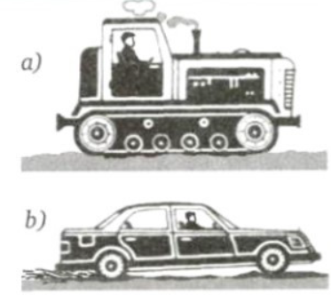
VẬN DỤNG
HOẠT ĐỘNG NHÓM (theo nhóm lớn)
BT1: Một xe tăng có trọng lượng 340 000N. Tính áp suất của xe tăng lên mặt đường nằm ngang, biết rằng diện tích tiếp xúc của các bản xích với đất là 1,5m². Hãy so sánh áp suất đó với áp suất của 1 ô tô nặng 20000N có diện tích các bánh xe tiếp xúc với mặt đất nằm ngang là 250cm².
Từ kết quả hãy giải thích tại sao máy kéo nặng nề lại chay được bình thường trên nền đất mềm, còn ô tô nhẹ hơn nhiều lại có thể bị lún bánh và sa lầy trên chính quãng đường đó?

Slide 38
VẬN DỤNG
HOẠT ĐỘNG NHÓM (theo nhóm lớn)
Đáp án
Tóm tắt:
P₁ = 340 000N
S₁ = 1,5 m²
P₂ = 20.000 N
S₂ = 250 cm² = 0,025m²
Giải
Áp lực của xe và ô tô tác dụng lên đường có độ lớn chính bằng trọng lượng của chúng.
- Áp suất xe tăng lên mặt đường nằm ngang:
- Áp suất ô tô lên mặt đường nằm ngang:
Vì áp suất của ôtô lớn hơn nên ôtô
bị lún còn xe tăng chạy được trên đất mềm.

Slide 39
VẬN DỤNG
)
Đáp án
Tóm tắt:
P₁ = 340 000N
S₁ = 1,5 m²
P₂ = 20.000 N
S₂ = 250 cm² = 0,025m²
Giải
Áp lực của xe và ô tô tác dụng lên đường có độ lớn chính bằng trọng lượng của chúng.
- Áp suất xe tăng lên mặt đường nằm ngang:
- Áp suất ô tô lên mặt đường nằm ngang:
Vì áp suất của ôtô lớn hơn nên ôtô
bị lún còn xe tăng chạy được trên đất mềm.

Slide 40
VẬN DỤNG
HOẠT ĐỘNG NHÓM (theo nhóm lớn)
BT2: Đặt một bao gạo 60kg lên 1 cái ghế có 4 chân có khối lượng 4 kg, diện tích tiếp xúc với mặt đất của mỗi chân ghế là 8 cm². Tính áp suất các chân ghế tác dụng lên mặt đất?
Tóm tắt
m₁ = 60kg
m₂ = 4 kg
S_{1 chân} = 8 cm²
p = ? Pa
Giải
Trọng lượng của bao gạo là: P₁ = 10.m₁ = 10.60 = 600N
Trọng lượng của ghế là: P₂ = 10.m₂ = 10.4 = 40N
Diện tích tiếp xúc của 4 chân ghế với mặt đất là:
S = 4. S_{1 chân} = 4.8 = 32 (cm²) = 0,0032 m².
Áp suất các chân ghế tác dụng lên mặt đất là:

Slide 41
NHIỆM VỤ VỀ NHÀ
Vẽ sơ đồ tư duy cho bài áp suất

Slide 42


